Slide 1
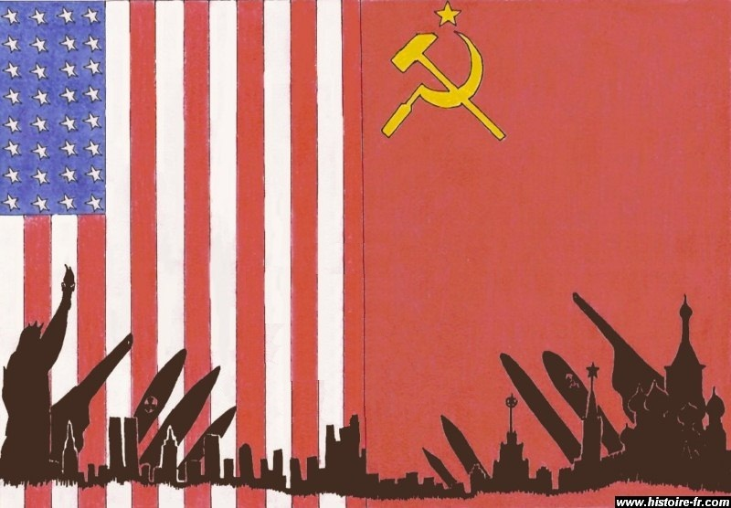
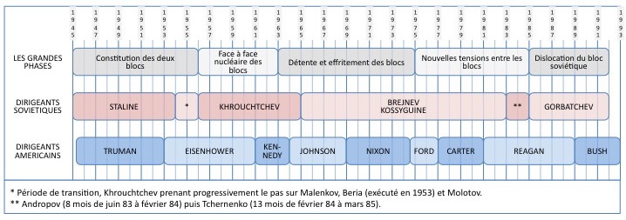

Slide 2
Le partage du monde.
1945…

Slide 3
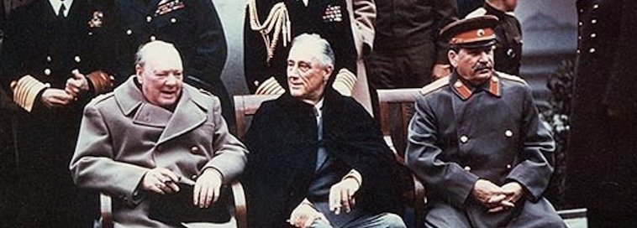
Les idéologies
Alliés de la 2nde guerre. Déjà ennemis
Yalta, février 1945.

Slide 4
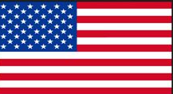
U.S.A.
U.R.S.S.
Démocratie et élections libres.
Économie libre, chacun peut entreprendre etc.
OTAN (Organisation du Traité de l’Atlantique) = protection militaire contre les pays soviétiques.
Gouvernement communisme, le chef est le 1er secrétaire du parti. Pas d’élection.
Gouvernement planifie l’économie.
Pacte de Varsovie (URSS contrôle les armes de ses alliés)
Des oppositions majeures :

Slide 5
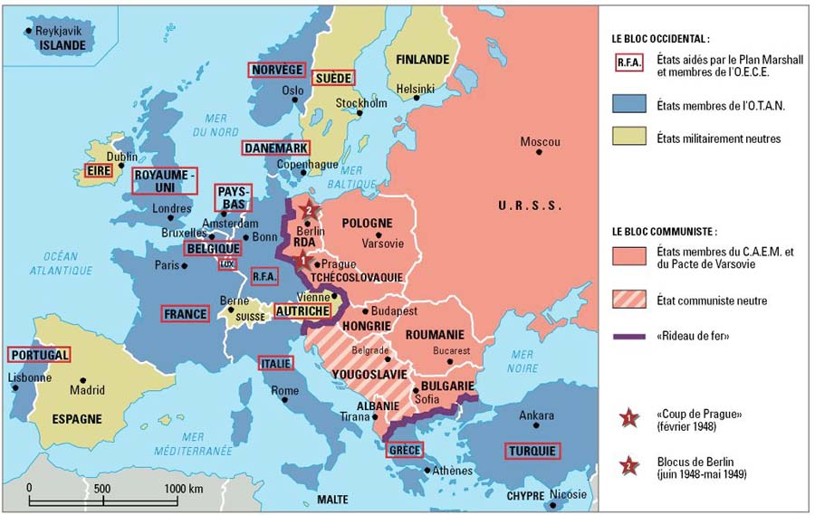
L’Europe au début de la Guerre Froide :

Slide 6

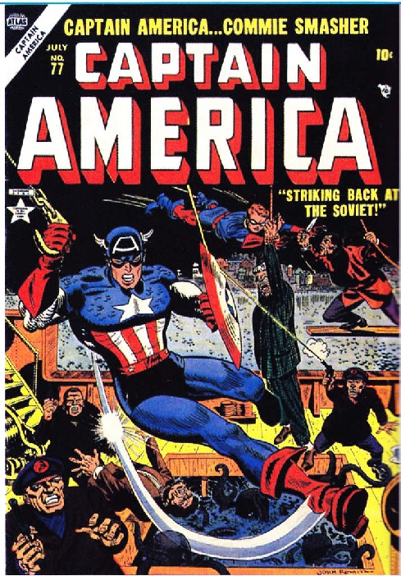

Une propagande qui va durer.
Juillet 1964
Juillet 1954
Janvier 1986

